Slide 1
UNIDAD I. CONCEPTOS BÁSICOS Y ESTADÍSTICA

Slide 2
OBJETIVOS
Crear una imagen inicial del campo de la estadística.
Introducir el vocabulario básico más utilizado en la estadística.
Entender el ciclo estadístico.
Clasificar las variables
Distinguir entre los niveles de medición nominal, ordinal, de intervalo y de razón.
Tema 1. Introducción
ALEJANDRINA DE BOUTAUD

Slide 3
¿POR QUÉ ESTUDIAR ESTADÍSTICA?
1- La información numérica prolifera en todas partes
2. Las técnicas estadísticas se usan para la toma de decisiones
3. Las técnicas estadísticas permiten el análisis y comprensión de la información.
ALEJANDRINA DE BOUTAUD

Slide 4
¿QUÉ ES ESTADÍSTICA?
La palabra "estadística" suele utilizarse bajo dos significados distintos, a saber:
1º Como colección de datos numéricos.- Esto es el significado más vulgar de la palabra estadística. Se sobrentiende que dichos datos numéricos han de estar presentados de manera ordenada y sistemática. Una información numérica cualquiera puede no constituir una estadística, para merecer este apelativo, los datos han de constituir un conjunto coherente, establecido de forma sistemática y siguiendo un criterio de ordenación.
ALEJANDRINA DE BOUTAUD

Slide 5
¿QUÉ ES ESTADÍSTICA?
2º Como ciencia.- En este significado, La Estadística estudia el comportamiento de los fenómenos de masas. Como todas las ciencias, busca las características generales de un colectivo y prescinde de las particulares de cada elemento. Así por ejemplo al investigar el sexo de los nacimientos, iniciaremos el trabajo tomando un grupo numeroso de nacimientos y obtener después la proporción de varones. Es muy frecuente enfrentarnos con fenómenos en los que es muy difícil predecir el resultado; así, no podemos dar una lista ,con las personas que van a morir con una cierta edad, o el sexo de un nuevo ser hasta que transcurra un determinado tiempo de embarazo,…
Por tanto, el objetivo de la estadística es hallar las regularidades que se encuentran en los fenómenos de masa.
ALEJANDRINA DE BOUTAUD

Slide 6
RAMAS DE LA ESTADÍSTICA
1.- Estadística descriptiva: Recolección, presentación y descripción de datos obtenidos de una muestra o población.
2.- Estadística Inferencial: La inferencia estadística es una parte de la Estadística que comprende los métodos y procedimientos para deducir propiedades (hacer inferencias) de una población a partir de una pequeña parte de la misma (muestra).
ALEJANDRINA DE BOUTAUD

Slide 7
Ramas de la Estadística
Estadística Descriptiva (Deductiva): es la encargada de la organización, condensación, presentación de los datos en tablas y gráficos y del cálculo de medidas numéricas que permitan estudiar los aspectos más importantes de los datos.
DESCRIBIR

Slide 8
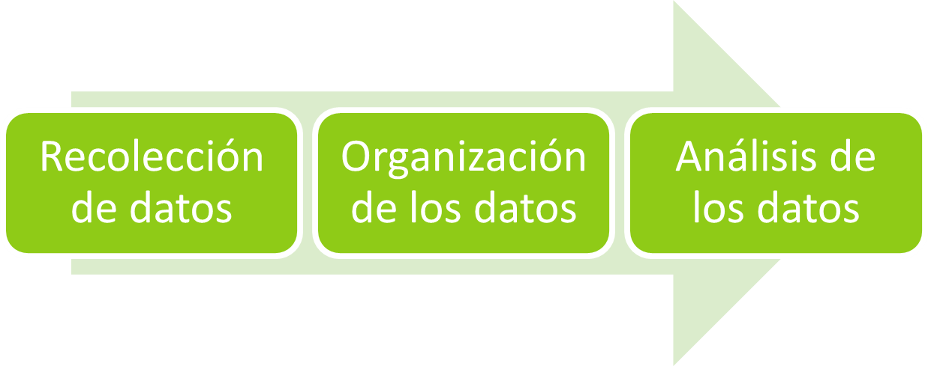
ESQUEMA DE ESTADÍSTICA DESCRIPTIVA
datos
decisiones
Encuesta
Experimento
Censo
Tablas
Gráficos
Medidas descriptivas
Medidas de tendencia Central
Medidas de dispersión
ALEJANDRINA DE BOUTAUD

Slide 9
ÁREAS QUE CONFORMAN A LA ESTADÍSTICA
Estadística Inferencial o Inferencia Estadística: está definida por un conjunto de técnicas, mediante las cuales se hacen generalizaciones o se toman decisiones en base a información parcial obtenida mediante técnicas descriptivas.
Los dos problemas fundamentales que estudia la inferencia estadística son el "Problema de la estimación" y el "Problema del contraste de hipótesis".
Tema 1. Introducción
INFERIR

Slide 11
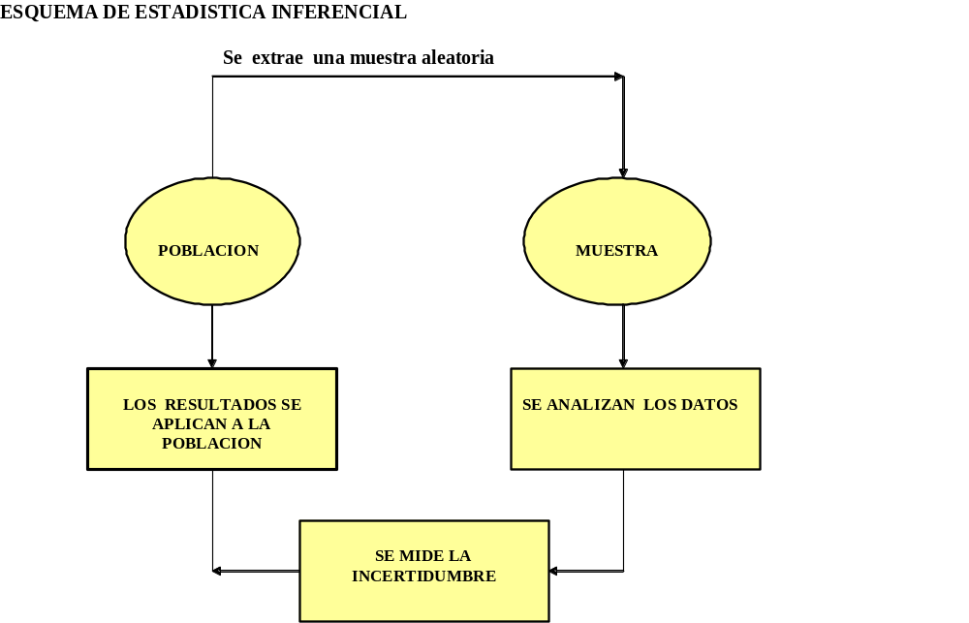
ALEJANDRINA DE BOUTAUD

Slide 12
ÁREAS DE APLICACIÓN DE LA ESTADÍSTICA
El uso de la Estadística es muy amplio. Resulta difícil nombrar un área en la cual no se emplee.
Los métodos estadísticos han encontrado aplicación en:
  Gobierno
  Negocios (Mercadeo)
  Ciencias Sociales
  Ingeniería
  Ciencias Física y Naturales
  Control de Calidad
  Procesos de Manufactura
  Muchos otros campos de la actividad intelectual.
Tema 1. Introducción

Slide 13

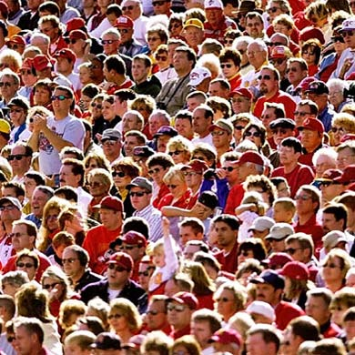
CONCEPTOS DE POBLACIÓN Y MUESTRA
Población: es la colección de todas las posibles mediciones u observaciones que pueden hacerse de una variable bajo estudio.
Tema 1. Introducción

Slide 14


Slide 15

CONCEPTOS DE POBLACIÓN Y MUESTRA
Se clasifica en dos categorías:
  Finita: es aquella que incluye una cantidad limitada contable de observaciones, individuos o medidas. Siempre que sea posible alcanzar (contar) el número total de todas las posibles mediciones, se considera como finita la población.
Tema 1. Introducción

Slide 16
CONCEPTOS DE POBLACIÓN Y MUESTRA
  Infinita: es aquella que incluye un gran conjunto de observaciones o mediciones que no pueden alcanzarse por conteo. Al menos, hipotéticamente, no existe límite en cuanto al número de observaciones que el experimento puede generar.
Tema 1. Introducción

Slide 17
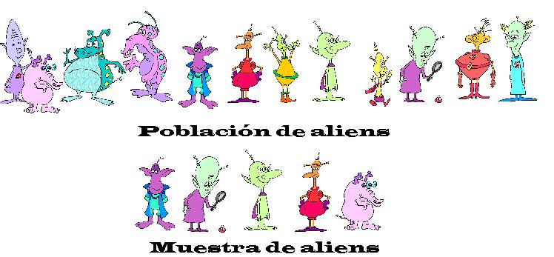
CONCEPTOS DE POBLACIÓN Y MUESTRA
Muestra:
  es un conjunto de mediciones u observaciones tomadas a partir de una población.
  es un subconjunto de la población.
Tema 1. Introducción

Slide 18
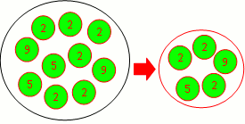
CONCEPTOS DE POBLACIÓN Y MUESTRA
Muestra aleatoria: se considera aleatoria siempre y cuando cada observación, medición o individuo de la población tenga la misma probabilidad de ser seleccionado.
Tema 1. Introducción

Slide 19

AUTOEVALUACIÓN
La empresa de publicidad con sede en Atlanta, Brando S.A,, solicitó una muestra de 1960 consumidores que probaran un platillo con pollo recién elaborado en Boston Market, De las 1960 personas de la muestra, 1176 dijeron que comprarían el alimento si se comercializaba,
¿Qué podría informar Brandon S.A. A Boston Market respecto a la aceptación en la población del platillo de pollo?
¿Es un ejemplo de estadística descriptiva o estadística inferencial? Explique su respuesta
ALEJANDRINA DE BOUTAUD

Slide 20
AUTOEVALUACIÓN
De los siguientes enunciados ¿cuál probablemente usa la estadística descriptiva y cuál, la estadística inferencial?
  Un médico general estudia la relación entre el consumo de cigarrillo y las enfermedades del corazón.
  Un economista registra el crecimiento de la población en un área determinada.
  Se desea establecer el promedio de bateo de un equipo determinado.
  Un profesor de expresión oral emplea diferentes métodos con cada uno de sus 2 cursos. Al final del curso compara las calificaciones con el fin de establecer cual método es más efectivo.
ALEJANDRINA DE BOUTAUD

Slide 21
TÉRMINOS BÁSICOS
Población: Una colección o conjunto de objetos, individuos o eventos cuyas propiedades se van a estudiar.
Muestra: Un subconjunto representativo de la población.
Variable: Una característica de los miembros de la población.
ALEJANDRINA DE BOUTAUD

Slide 22
TÉRMINOS BÁSICOS
Dato: Valor de la variable asociado con un elemento de la población o muestra. Puede ser un número, una palabra o un símbolo.
Datos: El conjunto de valores de una variable para cada uno de los elementos de la muestra.
Experimento: Una actividad planificada que resulta en un conjunto de datos.
ALEJANDRINA DE BOUTAUD

Slide 23
Términos Básicos
Parámetro: Un valor numérico que representa a todos los datos de la población.
Estadístico: Un valor numérico que representa los datos de una muestra.
ALEJANDRINA DE BOUTAUD

Slide 24
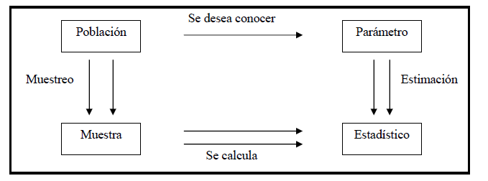
ESQUEMA DE LA RELACIÓN ENTRE POBLACIÓN, MUESTRA, PARÁMETRO Y ESTADÍSTICO
ALEJANDRINA DE BOUTAUD

Slide 25
AUTOEVALUACIÓN
De las siguientes afirmaciones ¿cuál se asemeja mas a los conceptos: un parámetro, un dato, una inferencia a partir de datos, un estadígrafo?
  Según estudios, se producen más accidentes en el centro de la ciudad de Panamá , a 35 km/h que a 65 km/h.
  En una muestra de 250 empleados, se obtuvo un sueldo promedio de $150.000
  La tasa de nacimiento en el país aumentó en 5% con relación al mes precedente.
  Las edades son 85, 36, 57, 24
  Se sabe que el 51% de las personas en Panamá son varones.
ALEJANDRINA DE BOUTAUD

Slide 26


Ejemplo
El decano de estudios desea saber el promedio de edad de la facultad Civil de la Universidad Tecnològica de Panamá.
ALEJANDRINA DE BOUTAUD

Slide 27
La población son todos los miembros de la facultad.
Una muestra es un subconjunto representativo de la facultad.
La variable es la edad de los miembros de la facultad.
Un dato es la edad de un miembro en específico de la facultad (24 años).
Los datos es el conjunto de todas las edades en la muestra (25,29,24,22,20,19,27,28,33,21,23,30,31,32).
El experimento es el método utilizado para seleccionar la muestra, la forma en que se determina la edad de cada miembro de la facultad.
El parámetro de interés es el promedio de las edades de todos los miembros de la facultad de .
El estadístico es la edad promedio de los miembros de la facultad de la muestra seleccionada.
Solución
ALEJANDRINA DE BOUTAUD

Slide 28
TIPOS DE DATOS Y ESCALAS DE MEDIDA
Variables:
  son las características o lo que se estudia de cada individuo de la muestra. Ej: sexo, edad, peso, estatura, color de ojos, estado civil, temperatura, cantidad de nacimientos, presión, grosor, diámetro, ...
Datos:
  son los valores que toma la variable en cada caso.
Tema 1. Introducción

Slide 29
TIPOS DE DATOS
Cualitativos: son datos que solo toman valores asociados a las cualidades o atributos, clasificándolos en una de varias categorías, es decir, no son valores numéricos. Ej:
  Sexo: f/m.
  Hábito de fumar: Fumador/No fumador
  Color de ojos: negro, azul, marrón, …
  Religión: católica, evangélica, …
  Estado civil: soltero, casado, divorciado,…
Tema 1. Introducción

Slide 30
TIPOS DE DATOS
Cuantitativos: provienen de variables que pueden medirse, cuantificarse o expresarse numéricamente. Ejemplos:
  Peso
  Edad
  Estatura
  Presión
  Humedad
  Intensidad de un sismo
  Cantidad de hermanos
Tema 1. Introducción

Slide 31
TIPO DE VARIABLES
Tipos de variables cuantitativas:
  Discretas: es aquella que solo puede tomar un número finito o infinito numerable de valores. Ejemplo: cantidad de hermanos.
  Continuas: es la variable que puede tomar cualquier valor en una escala continua. Ejemplo: cantidad de líquido contenido en un recipiente.
Tema 1. Introducción

Slide 32
CUANTIFICACIÓN DE LAS VARIABLES
La variables se cuantifican al asignar valores numéricos a los atributos o características de los individuos, objetos y hechos de acuerdo a reglas
El proceso de asignación de los números de acuerdo a reglas se denomina medida

Slide 33
ESCALAS DE MEDIDA
Las reglas particulares de asignación de números a las variables se definen como escalas de medida
Clasificación:
Nominal
Ordinal débiles
Escalas
De intervalo
De razón fuertes

Slide 34
ESCALAS DE MEDIDA
Escala Nominal.
Escala Ordinal.
Escala de Intervalos.
Escala de Razón o Proporción.
Variables Cualitativas
Variables
Cuantitativas
Tema 1. Introducción

Slide 35
ESCALAS DE MEDIDA
Escala nominal: los datos se pueden agrupar en categorías que no mantienen una relación de orden entre si, por lo tanto no están definidas las operaciones lógicas (>, <, ≤, ≥) sino solo las de igualdad o diferencia.
Ejemplos: color de ojos, sexo, profesión, estado civil, religión.
Tema 1. Introducción

Slide 36
ESCALAS DE MEDIDA
Escala ordinal: existe un cierto orden o jerarquía entre las categorías (>, <, ≤, ≥).
Ejemplos: grados militares, organigrama de una empresa, escalafón de los profesores universitarios, grados de disnea.
Tema 1. Introducción

Slide 37
ESCALAS DE MEDIDA
Escala de Intervalos: valores numéricos de las variables y además de las relaciones de orden (>, <, ≤, ≥), se pueden establecer distancias, es decir, tienen sentido las operaciones de suma y resta. Tiene dos propiedades:
  Existe una unidad de medida que se mantiene constante para todos los valores que toma la variable.
  Existe un valor patrón u origen relativo que no significa la ausencia de valor en la variable.
Tema 1. Introducción

Slide 38
ESCALAS DE MEDIDA
Ejemplo: temperatura, nivel de ruido, movimientos sísmicos.
Tema 1. Introducción

Slide 39
ESCALAS DE MEDIDA
Escala de razón o proporción: es la más completa y general de todas las escalas. Se caracteriza porque los valores de la variable son números entre los cuales, además de las relaciones de orden (>, <, ≤, ≥) y distancia (+,-), se pueden establecer múltiplos y proporciones.
Ejemplos: peso, altura, volumen…
Tema 1. Introducción

Slide 40
DATOS UNIVARIANTES Y MULTIVARIANTES
Univariantes o unidimensionales: sólo recogen información sobre una característica (Ej: edad de los alumnos de una clase).
Bivariantes o bidimensionales: recogen información sobre dos características de la población. (Ej: edad y estatura de los alumnos de una clase).
Tema 1. Introducción

Slide 41
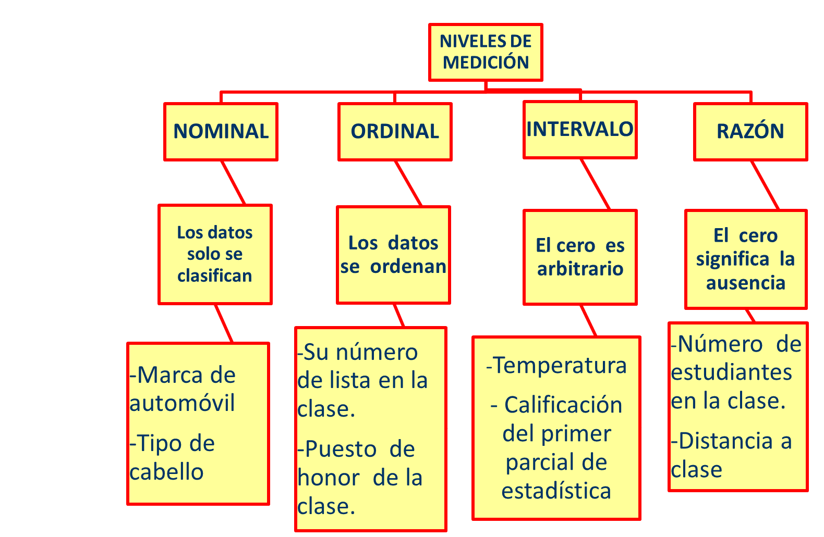
ALEJANDRINA DE BOUTAUD

Slide 42
AUTOEVALUACIÓN
¿Cuál es el nivel de medición que reflejan los siguientes datos?
A. La edad de cada persona en una muestra de 50 adultos que escuchan una de las 1230 estaciones de radio que transmiten entrevistas en los Estados Unidos.
B. en una encuesta de 200 propietarios de automóviles de lujo, 100 eran de California, 50 de Nueva York, 30 de Illinois y 20 de Ohio.
ALEJANDRINA DE BOUTAUD

Slide 43
AUTOEVALUACIÓN
Clasifica las siguientes variables Si son (Categóricas o cualitativas ) o Cuantitativas (discretas y continuas), además indica su escala de medición:
Nivel de estudio__Categórica _ con escala de medición ordinal
Talla de ropa _______________________________________
Estado civil _________________________________________
Fecha de inicio de las vacaciones ______________________
Número de televisores en una casa _____________________
Altura de una persona_ Continua con escala de medición de razón.
ALEJANDRINA DE BOUTAUD

Slide 44
SEGÚN LA ESCALA DE MEDIDA
VARIABLES | ESCALA | CARACTERÍSTICAS | EJEMPLOS
Cualitativas | Nominal | Categorías no numéricas Sin relación de orden | Estado civil, Sexo, Marca, Consumo
Cualitativas | Ordinal | Categorías no numéricas Con relación de orden | Estudios, Clase social, Categoría
Cuantitativas | Intervalo | Unidad numérica constante Comparación por diferencia | Tallas
Cuantitativas | Cociente | Unidades numéricas con un cero “absoluto” Comparables por cociente (doble, mitad) | Ingresos, Edad,
ALEJANDRINA DE BOUTAUD

Slide 45
REPASO
Recuerde:
  Datos (o valores) reflejan variables y las variables reflejan conceptos.
  El proceso de ir de los conceptos a las variables es llamado operacionalización, mientras que el proceso de ir de las variables a datos es conocido como medidas.
  Hemos aprendido sobre cuatro tipos de variables:
Continuas, Categóricas, Ordinales, y de Texto
  Un valor es un dato puntal específico capturado para una variable específica

Slide 46
GENERALIDADES DE ESTRATEGIAS ANALÍTICAS
El Análisis de datos puede hacerse de una variedad de formas, dependiendo de la información que se desea. Introduciremos tres tipos principales. Que son:
  Univariable o Análisis Descriptivo
  Análisis Bivariable
  Análisis Multivariable

Slide 47
ANÁLISIS UNIVARIABLE (DESCRIPTIVO)
  Por qué se hace: Análisis univariable provee un resumen rápido de la variable, en términos de su propia distribución.
  Qué es: Una descripción numérica básica, de la variable
  En qué consiste: Dependiendo del tipo de variable considerada, el análisis univariable puede consistir de un hallazgo,
    a. Tipo de variable (ejem., continua, ordinal,…)
    b. Medidas de tendencia central (ejem., media, mediana,…)
    c. Medidas de frecuencia/distribución
    (ejem., cálculo de porcentajes, desviación estándar, varianza,...)

Slide 48
ESTRATEGIAS DE ANÁLISIS AVANZADAS
Análisis Bivariable:
  Ve dos variables juntas
  (por ejemplo, # previo de embarazos y peso al nacer, edad materna y mortalidad infantil, fumado y bienestar al nacer)
  El Análisis Bivariado pregunta:
    ¿Cómo están estas variables relacionadas entre sí?
    ¿Cómo está el cambio de una variable asociado con el cambio en la otra?

Slide 49
ESTRATEGIAS ANÁLISIS AVANZADAS
Análisis Multivariable:
  Ve la relación entre dos variables mientras se controla la influencia de (eliminando los efectos de) otras variables.
Ejemplo:
¿Cómo está el peso al nacer relacionado con el logro educacional de un niño a los 10 años de edad cuando controlamos por (ejem., eliminan los efectos de) ingreso, ambiente del hogar y tamaño de la familia?

Slide 50
MEDIDAS DE FRECUENCIA
Medidas de frecuencia describen los valores de una variable en particular y qué tan frecuentemente ocurren
La medida más común de frecuencia es el porcentaje (%) que es una proporción de casos con una característica particular:
% = número de casos con la característica de interés
X 100
número total de casos
Ejemplo:
% = # de niños con ojos azules en el Hospital A
X 100
# total de niños en el Hospital A

Slide 51
PROPORCIONES
Los porcentajes son usados principalmente para describir la distribución de variables categóricas
  (Ejemplo: 10 mujeres de 50 que fueron visitadas por un trabajador comunal eran fumadoras. ¿Qué porcentaje de las mujeres visitadas por el trabajador comunal eran fumadoras?)
% = (10 fumadoras/ 50 mujeres visitadas) X 100
% = (.20) X 100
% = 20
Respuesta: 20% de las mujeres visitadas por el trabajador comunal eran fumadoras.

Slide 52
BUSCANDO PROPORCIONES
¿Qué proporción de los infantes de este ejemplo fueron clasificados como de bajo peso al nacer?
1er paso: ¿Cuál es el número total de los casos de interés?
(ejem., cuántos infantes tenían bajo peso al nacer)
2do paso: ¿Cuál es el número total de personas en el ejemplo?
(ejem., cuántos podrían haber tenido bajo peso al nacer)
3er paso: Divida la respuesta del paso 1 por la respuesta del paso 2, y multiplique por 100. Esta es la proporción (porcentaje) de infantes con bajo peso al nacer en el ejemplo.

Slide 53
BUSCANDO PROPORCIONES
1er paso: ¿Cuál es el número total de los casos de interés? (en otras palabras, cuantos infantes fueron clasificados como de bajo peso al nacer?)
Respuesta: 4 infantes fueron clasificados como BPN
2do paso: ¿Cuántas personas hay en el ejemplo? (en otras palabras, cuantos infantes tenían una posibilidad de ser contados en el paso 1)
Respuesta : Todos, los 10 infantes en el ejemplo tenían una posibilidad de nacer con bajo peso. Hay 10 infantes en el ejemplo.
3er paso: Divide la respuesta del paso 1 entre la respuesta del paso 2, y multiplíquelo por 100. Esta es la proporción de los infantes nacidos con BPN.
  % = (4/10) X 100
  % = 40%
Respuesta : 40% de los infantes en el ejemplo eran de BPN

Slide 54
MEDIAS Y PROMEDIOS
Cosas a recordar sobre las medias:
Medias y Promedios son la misma cosa
La Media es una medida de tendencia central.
(Esto es, la media nos dice que número representa mejor al grupo de valores que estamos observando. O que número la mayoría de los valores tienden a parecerse)
Medias son solo útiles para las variables continuas!
La media es una forma simple y rápida para resumir “cómo se ve” un grupo de valores
Nota: Lo más disperso (o desigualmente espaciados) que son sus valores, la menor certeza que la media representa verdaderamente la tendencia central de los datos.

Slide 55
MEDIAS Y PROMEDIOS
(CONT.)
Ejemplo 1:
Si se examina los pesos al nacer de 100 niños nacidos en su comunidad y la media del peso al nacer se encuentra en 3107 gramos, entonces usted puede decir que “el peso promedio de los niños nacidos en su comunidad es de 3107 gramos” o “los niños de su comunidad tienden a pesar como 3107 gramos al nacer”
Ejemplo 2:
Si usted encuesta a 100 madres para ver cuántas veces llevaron a su infante al hospital en cada año y usted encuentra que la media del número de visitas es de 2.5, entonces usted puede decir que “la madre promedio lleva a su infante al hospital 2.5 veces por año” o “los infantes tienden a ser llevados al hospital por sus madres entre 2 y 3 veces cada año”

Slide 56
UNA NOTA IMPORTANTE SOBRE MEDIAS
Por Favor Note que:
La media es una herramienta que se usa para resumir convenientemente un grupo de diferentes valores. Aunque, usted debe de recordar que la media es una construcción artificial y debe de ser interpretada con precaución.
  Por instancia, considere los ejemplos de la lámina 14:
  En el ejemplo 1 es completamente posible (aunque poco probable) que uno de los 100 niños en este ejemplo tuviera un peso al nacer de exactamente 3107 gramos. Aunque, este no es el caso en el ejemplo 2. Note que no es posible hacer media visita a un hospital. Este hecho no hace que el promedio que obtuvimos en el ejemplo 2 este malo, solo significa que necesitamos ser cautelosos sobre el uso y la interpretación del resultado.

Slide 57
ABUSOS QUE SE PUEDEN COMETER CON LA ESTADÍSTICA
Conclusiones erróneas debido a que los datos son numéricamente insuficientes.
Representaciones gráficas engañosas (escalas).
Datos muestrales no representativos:
  Muestra que no incluye a elementos de toda la población.
  Ciertas categorías de personas no responden correctamente.
  Respuestas voluntarias (sesgadas).
Tema 1. Introducción

Slide 58
TEMA 2. ESTADÍSTICA DESCRIPTIVA

Slide 59
ORGANIZACIÓN DE LOS DATOS CUALITATIVOS
Una vez que se ha realizado la recolección de los datos, se obtienen datos en bruto, los cuales rara vez son significativos sin una organización y tabulación.
Tema 2. Estadística Descriptiva

Slide 60
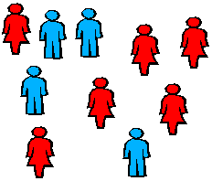
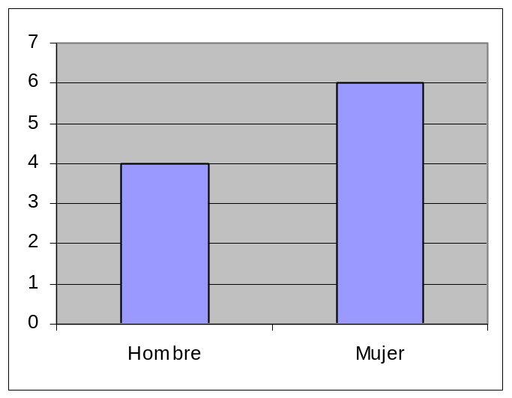
PRESENTACIÓN ORDENADA
DE DATOS
Género | Frec.
Hombre | 4
Mujer | 6
Las tablas de frecuencias y las representaciones gráficas son dos maneras equivalentes de presentar la información. Las dos exponen ordenadamente la información recogida en una muestra.
ALEJANDRINA DE BOUTAUD

Slide 61
DATOS CUALITATIVOS
ORDENADOS EN TABLAS
Variable: Género
  Modalidades:
    H = Hombre
    M = Mujer
Género | Frec. | Frec. relat. porcentaje
Hombre | 4 | 4/10=0,4=40%
Mujer | 6 | 6/10=0,6=60%
 | 10=tamaño muestral
Muestra:
  M H H M M H M M M H
  equivale a
  HHHH MMMMMM

Slide 62
EJEMPLO:
Una encuesta es colocada a los estudiantes graduandos del Instituto Nacional con la finalidad de conocer el tipo de ocupación al cual aspiran dichos estudiantes. Los resultados se listan a continuación:
ALEJANDRINA DE BOUTAUD

Slide 63
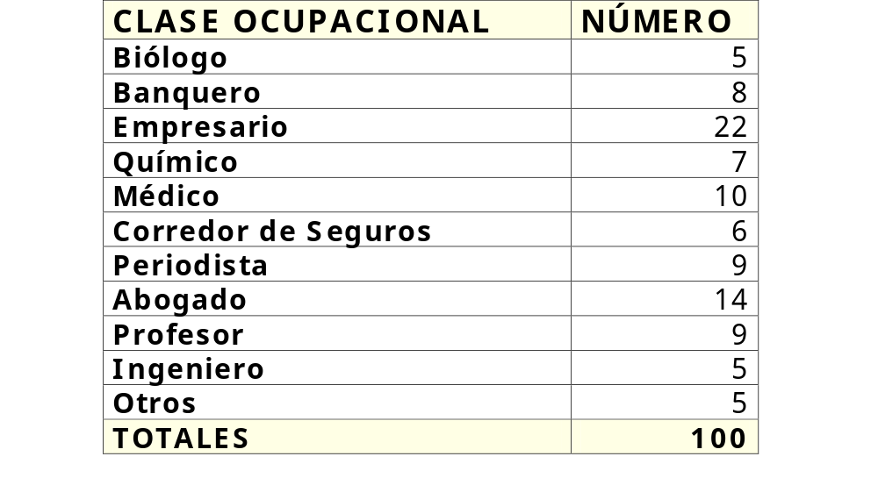
EJEMPLO:
ALEJANDRINA DE BOUTAUD

Slide 64
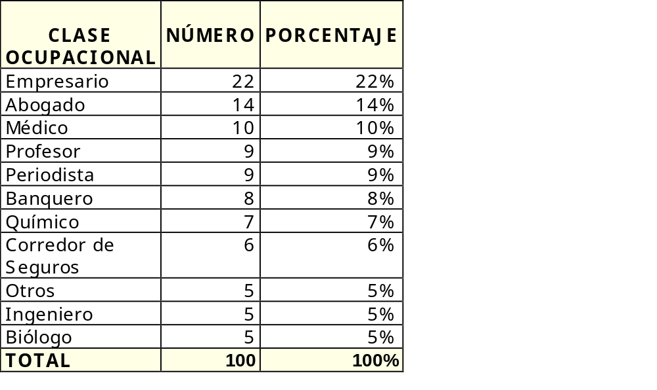
EJEMPLO:
CUADRO No1: PROFESIONES QUE ASPIRAN LOS ESTUDIANTES GRADUANDOS DEL INSTITUTO NACIONAL, SEGÙN ENCUESTA, PROMOCION 2005.
ALEJANDRINA DE BOUTAUD

Slide 65
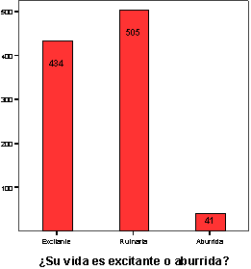
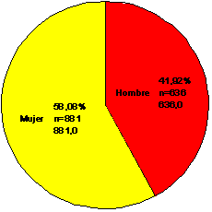
GRÁFICOS PARA VARIABLES CUALITATIVAS
Diagramas de barras
  Alturas proporcionales a las frecuencias (abs. o rel.)
  Se pueden aplicar también a variables discretas
Diagramas de sectores (tartas, polares)
  El área de cada sector es proporcional a su frecuencia (abs. o rel.)
ALEJANDRINA DE BOUTAUD

Slide 66
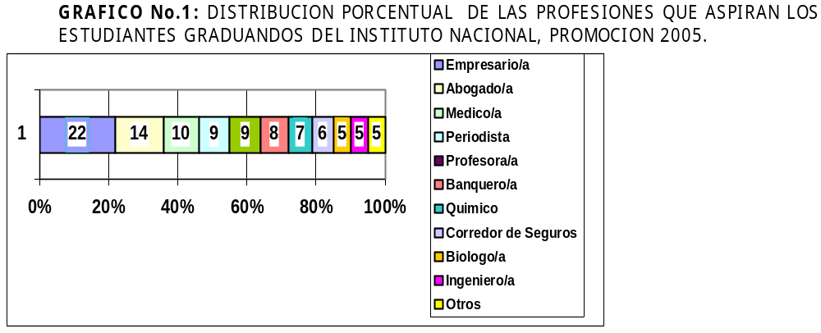
TIPO DE GRAFICO:
BARRA AL 100%
ALEJANDRINA DE BOUTAUD

Slide 67
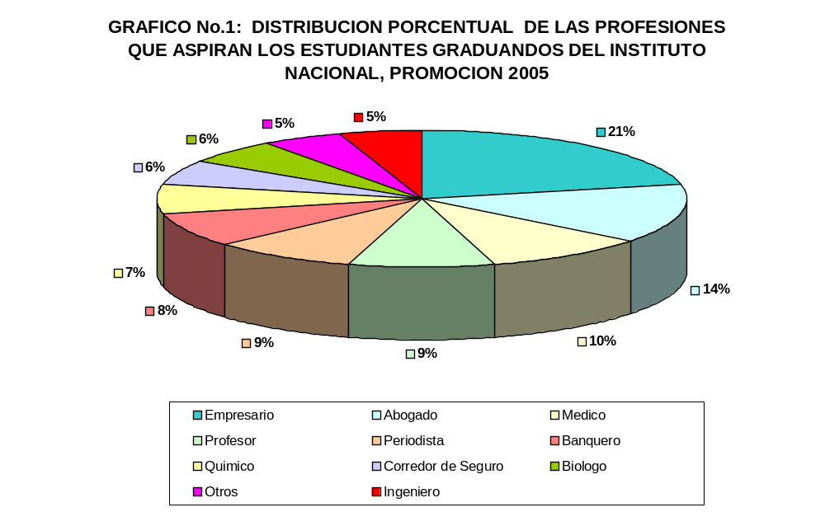
TIPO DE GRAFICO:
CIRCULAR O TROZO DE PASTEL
ALEJANDRINA DE BOUTAUD

Slide 68
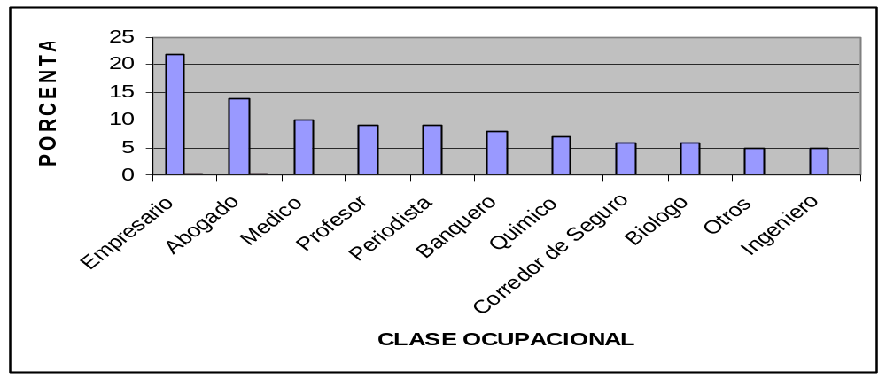
TIPO DE GRAFICO:
BARRA
GRAFICO No.1: DISTRIBUCION PORCENTUAL DE LAS PROFESIONES QUE ASPIRAN LOS ESTUDIANTES GRADUANDOS DEL INSTITUTO NACIONAL, PROMOCION 2005.
ALEJANDRINA DE BOUTAUD

Slide 69
DATOS CUANTITATIVOS
Distribución de Frecuencias: una distribución de frecuencias es una tabla de resumen en la que los datos se agrupan o arreglan en clases o categorías ordenadas en forma numérica, establecidas de un modo conveniente.
ALEJANDRINA DE BOUTAUD

Slide 70
TIPOS DE TABLAS DE FRECUENCIA
Diagrama de Frecuencia por Puntos: si la amplitud de la variación de los datos es pequeña, se puede elaborar una distribución de frecuencia por puntos en donde se representan los datos en forma tal que se dispongan los valores por orden de magnitud.
ALEJANDRINA DE BOUTAUD

Slide 71
EJEMPLO:
Un inspector quiere estimar el peso promedio de llenado para las cajas de cereal empacadas en una fábrica. El cereal esta en paquetes que contienen 12 cajas cada uno. El inspector selecciona aleatoriamente 5 paquetes y mide el peso de llenado de cada caja, en los paquetes seleccionados. Con los resultados en onzas, que se muestran a continuación elabore una distribución de frecuencia.
ALEJANDRINA DE BOUTAUD

Slide 72
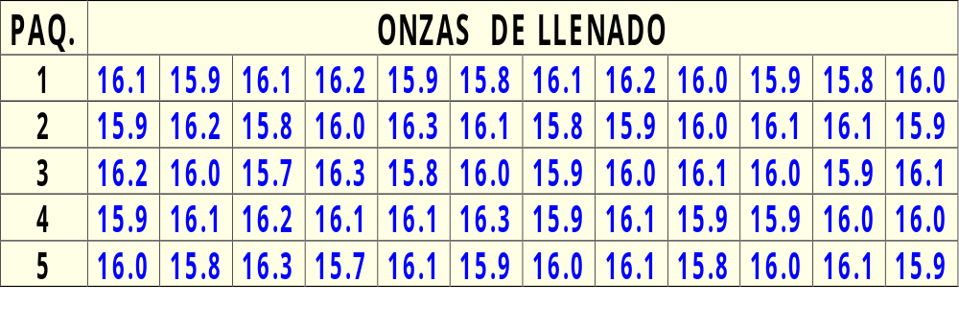
EJEMPLO:
DISTRIBUCIÓN DE FRECUENCIA POR PUNTOS
CUADRO No.2: ONZAS DE LLENADO DE CAJAS DE CEREALES DE LA FÀBRICA XY, SEGÚN INFORME DE CONTROL DE CALIDAD, ENERO 2006
ALEJANDRINA DE BOUTAUD

Slide 73
Ejemplo:
Distribución de frecuencia por puntos
Para obtener la distribución de frecuencia ordenamos los datos de menor a mayor y obtenemos la siguiente tabla, donde calculamos:
  Frecuencia Simple: Número de veces en que se repite el valor Fr(x).
  Frecuencia Relativa: es la proporción de veces en que se toma el valor de de x, y la misma se obtiene dividiendo la frecuencia simple entre el total de observaciones. (RF(x)= FR(x)/n)
ALEJANDRINA DE BOUTAUD

Slide 74
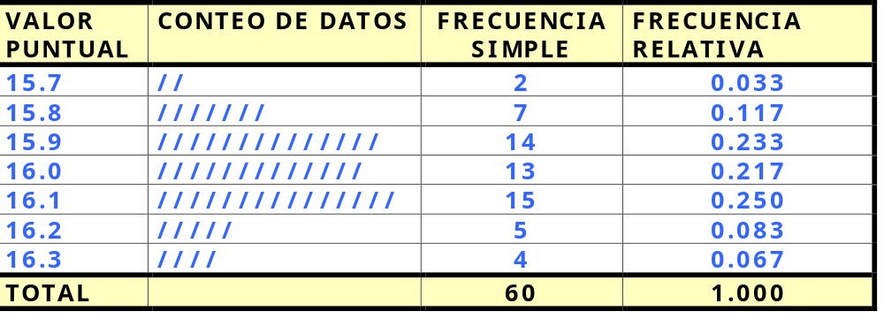
EJEMPLO:
DISTRIBUCIÓN DE FRECUENCIA POR PUNTOS
CUADRO No. 3: DISTRIBUCIÒN DE LOS PESOS EN ONZAS PARA LAS CAJAS DE CEREAL DE LA FABRICA XYZ.
ALEJANDRINA DE BOUTAUD

Slide 75
EJEMPLO:
DISTRIBUCIÓN DE FRECUENCIA POR PUNTOS
Gráfico de barras
-Las barras difieren sólo en longitud y no en ancho.
-El valor puntual ocupa el punto medio de la barra
-Debe tener proporciones adecuadas como regla general se puede utilizar la siguiente relación h = base/1.5.
ALEJANDRINA DE BOUTAUD

Slide 76
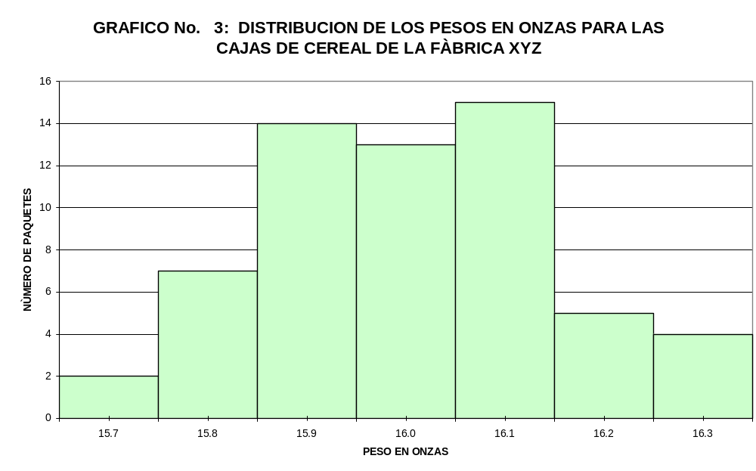
EJEMPLO:
DISTRIBUCIÓN DE FRECUENCIA POR PUNTOS
ALEJANDRINA DE BOUTAUD

Slide 77
TIPOS DE TABLAS DE FRECUENCIA
Diagrama de Frecuencia por Intervalos: si al recolectar los datos, la amplitud de la variación de los mismos es significativamente grande, entonces se procede a agruparlos en intervalos de clases con la finalidad de buscarles significado.
Este tipo de arreglo debe proveer información sobre la concentración de los valores, así como sobre aquella parte del eje sobre la cual se distribuyen los mismos.
ALEJANDRINA DE BOUTAUD

Slide 78
COMPONENTES DE LA TABLA DE FRECUENCIAS.
Frecuencia absoluta fi.- es el número de veces que aparece en la muestra dicho valor de la variable.
Frecuencias acumuladas fa.- la suma de cada frecuencia con la frecuencia de la clase contigua superior.
Frecuencias relativas fr.- Dividiendo cada frecuencia entre el número total de observaciones y multiplicándolas por l00 para tenerlas en forma de porcentaje. ƒr= n/N
ALEJANDRINA DE BOUTAUD

Slide 79
COMPONENTES DE LA TABLA DE FRECUENCIAS.
Frecuencias relativas acumuladas fra.- La suma de cada frecuencia relativa con la frecuencia relativa de la clase contigua superior. También se pueden obtener dividiendo cada frecuencia acumulada entre el total de frecuencias por l00.
pi= fi.*100%
Porcentaje: La frecuencia relativa es un tanto por uno, sin embargo, hoy día es bastante frecuente hablar siempre en términos de tantos por ciento o porcentajes, por lo que esta medida resulta de multiplicar la frecuencia relativa por 100. La denotaremos por pi.
ALEJANDRINA DE BOUTAUD

Slide 80
COMPONENTES DE LA TABLA DE FRECUENCIAS.
Clase | Pto. Medio | f_{i} | F_{a} | fr_{i} | FR_{a}
ALEJANDRINA DE BOUTAUD

Slide 81
PASOS PARA LA CONSTRUCCIÓN DE UNA TABLA DE DISTRIBUCIÓN DE FRECUENCIAS POR INTERVALO:
La construcción de una distribución de frecuencia depende de los datos de que se dispone, esta labor se hace en los dos pasos principales siguientes. La cantidad de clases no puede ser tan pequeño (menos de 5) o tan grande (más de 10), que la verdadera naturaleza de la distribución sea imposible de visualizar.
La amplitud de todas las clases deberá ser la misma. Se recomienda que sea impar y que los puntos medios tengan la misma cantidad de cifras significativas que los datos en bruto.
Los límites de las clases deben tener una cifras significativas más que los datos en bruto.
ALEJANDRINA DE BOUTAUD

Slide 82
TABLA DE DISTRIBUCIÓN DE FRECUENCIAS POR INTERVALO
1. Definición del Intervalo de Clase: los intervalos de clases, son cada uno de los límites establecidos para la agrupación de los datos. Los límites de clases corresponden a los extremos que componen dicho intervalo, siendo el número menor el límite inferior de la clase y el mayor el límite superior de la clase.
1.1 Se determina el Rango, siendo el mismo la diferencia entre el valor mayor y el valor menor existente entre los datos analizados.
Rango = Xmax – Xmínimo
ALEJANDRINA DE BOUTAUD

Slide 83
TABLA DE DISTRIBUCIÓN DE FRECUENCIAS POR INTERVALO
    Número de intervalos de clases K
    Existen varios modelos para ayudar a determinar el número de intervalos, sin embargo una guía práctica empírica es la que a continuación se ilustra
    La regla de Sturges: k = 1 + 3.3log(n)
    k = √n, en donde
n = número de datos
K = número de intervalos
El tamaño del intervalo será dado por la relación: T = Rango/K
ALEJANDRINA DE BOUTAUD

Slide 84
EJEMPLO TABLA DE DISTRIBUCIÓN DE FRECUENCIAS POR INTERVALO
Ejemplo: Elabore una distribución de frecuencias para los siguientes datos obtenidos en una encuesta cuyo objetivo era medir el ingreso promedio anual de las familias que habitan en un determinado sector.
ALEJANDRINA DE BOUTAUD

Slide 85
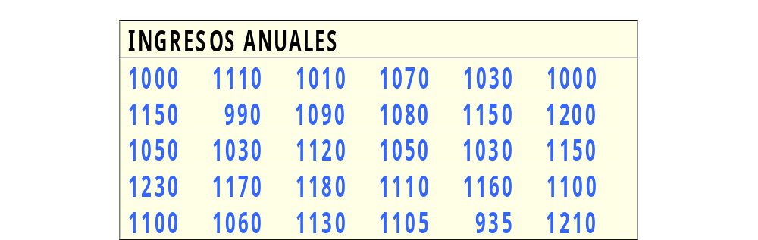
EJEMPLO. CONSTRUCCIÓN DE UNA TABLA DE DISTRIBUCIÓN DE FRECUENCIA
Cuadro N.: Datos obtenidos en encuesta sobre los ingresos anuales de una comunidad
ALEJANDRINA DE BOUTAUD

Slide 86

CONSTRUCCIÓN DE UNA TABLA DE DISTRIBUCIÓN DE FRECUENCIAS POR INTERVALO:
1. Rango = Xmáximo-Xmínimo
= 1230-935
= 295 balboas
2. Número de clases
K = 1+3.3log(30)
K = 6 intervalos / clases
Tamaño del Intervalo
T1 = Rango/K = 295/6
T1 = 50 Balboas
ALEJANDRINA DE BOUTAUD

Slide 87
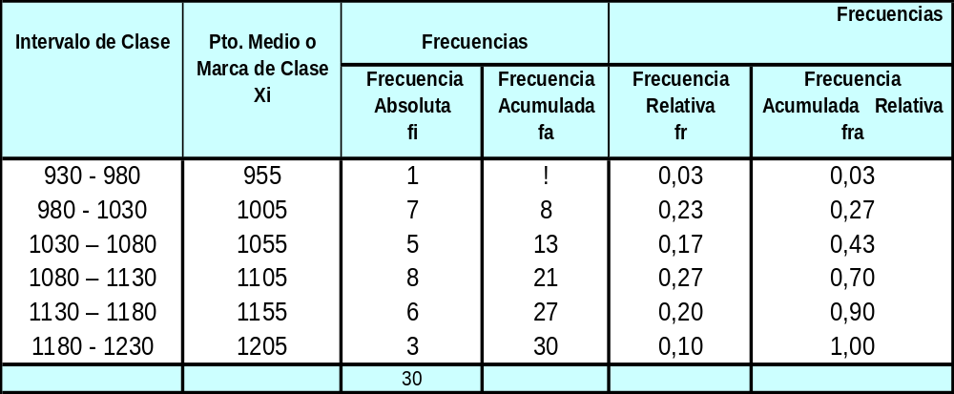
CONSTRUCCIÓN DE UNA TABLA DE DISTRIBUCIÓN DE FRECUENCIAS POR INTERVALO:
ALEJANDRINA DE BOUTAUD

Slide 88
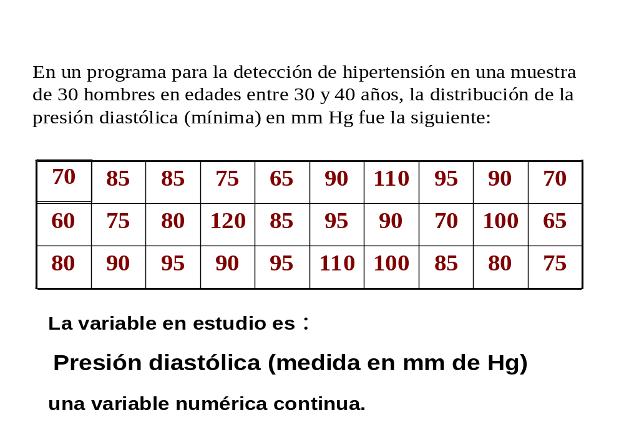
Ejemplo No2- Frecuencia por Intervalo
ALEJANDRINA DE BOUTAUD

Slide 89
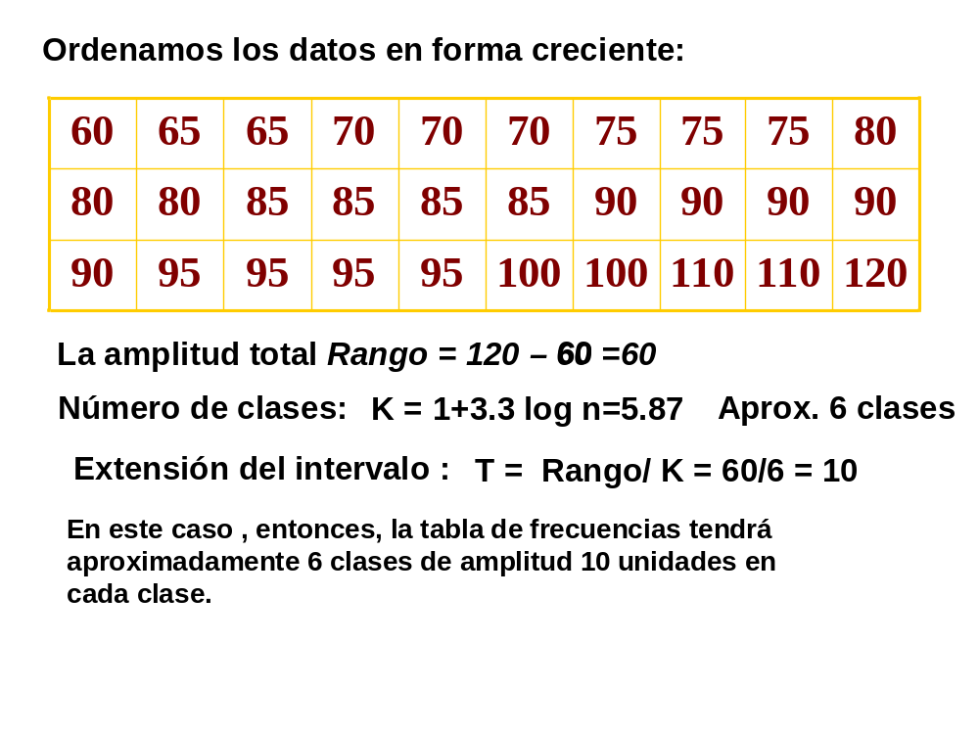
EJEMPLO NO2- FRECUENCIA POR INTERVALO
ALEJANDRINA DE BOUTAUD

Slide 90
Variable
Frecuencia
Frecuencia
normalizada
Frecuencia
Acumulada
Frecuencia
Acumulada rel.
x
f
fr
F
Fr
60 - 70
6
0.20
6
0.20
70 - 80
6
0.20
12
0.40
80 - 90
9
0.30
21
0.70
90 - 100
6
0.20
27
0.90
100 - 110
2
0.07
29
0.97
110 - 120
1
0.03
30
1.00
total
30
1.0
ALEJANDRINA DE BOUTAUD

Slide 91
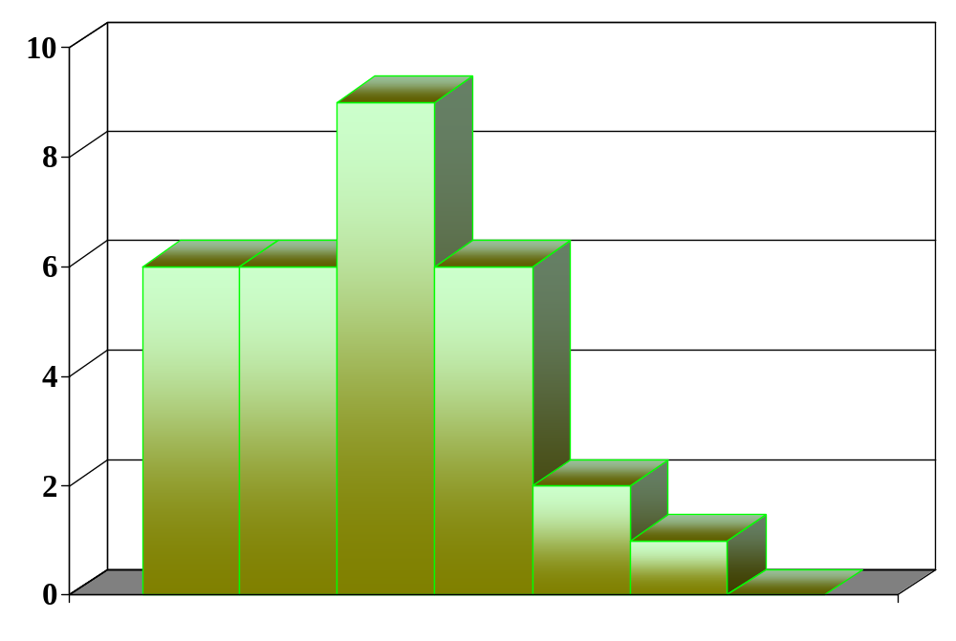
HISTOGRAMA: DISTRIBUCION DE LA PRESION DIASTOLICA EN mm de Hg SEGÚN LA
FRECUENCIA SIMPLE
f
60 70 80 90 100 110 120 130 mm de Hg
ALEJANDRINA DE BOUTAUD

Slide 92
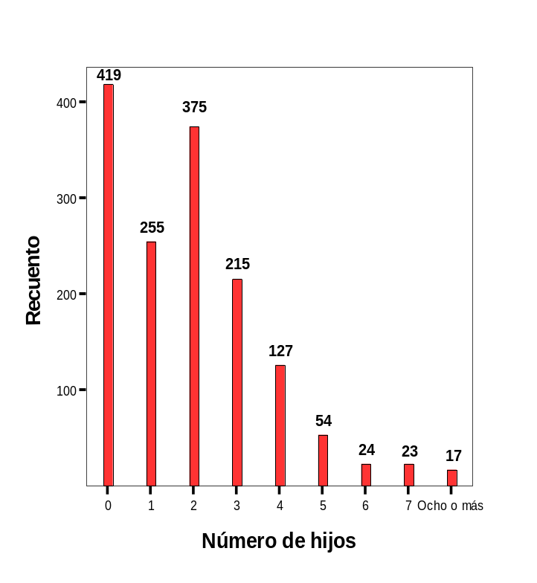
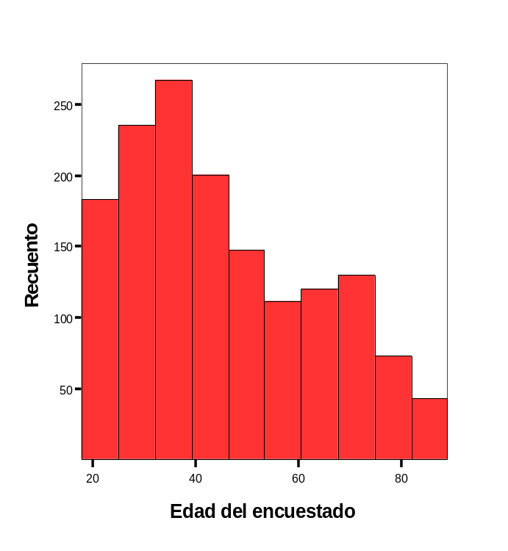
GRÁFICOS PARA
VARIABLES NUMÉRICAS
Son diferentes en función de que las variables sean discretas o continuas.
Valen con frec. absolutas o relativas.
  Diagramas barras para v. discretas
    Se deja un hueco entre barras para indicar los valores que no son posibles
  Histogramas para v. continuas
    El área que hay bajo el histograma entre dos puntos cualesquiera indica la cantidad (porcentaje o frecuencia) de individuos en el intervalo.
ALEJANDRINA DE BOUTAUD

Slide 93
EJEMPLOS DE DISTRIBUCIÓN DE FRECUENCIAS
A continuación se presentan las calificaciones de 60 estudiantes que presentaron una prueba de estadística en el año 2009:

Slide 94
EJEMPLOS DE DISTRIBUCIÓN DE FRECUENCIAS
23 60 79 32 57 74 52 70 82 36
80 77 81 95 41 65 92 85 55 76
52 10 64 75 78 25 80 98 81 67
41 71 83 54 64 72 88 62 74 43
60 78 89 76 84 48 84 90 15 79
34 67 17 82 69 74 63 80 85 61
a) Construya una distribución de frecuencias.
b) Qué puede concluir de estos datos.

Slide 95
REPRESENTACIÓN GRÁFICA DE LOS DATOS
Los gráficos permiten visualizar en forma global y rápida el comportamiento de los datos.
Para datos cuantitativos agrupados en clases, comúnmente se utilizan tres gráficos:
  Histogramas.
  Polígono de frecuencias.
  Ojiva o Polígono de frecuencias acumuladas.

Slide 96
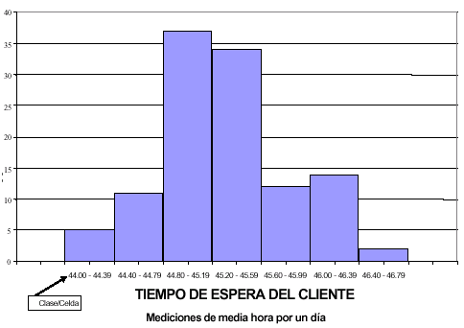
REPRESENTACIÓN GRÁFICA DE LOS DATOS
Histograma

Slide 97
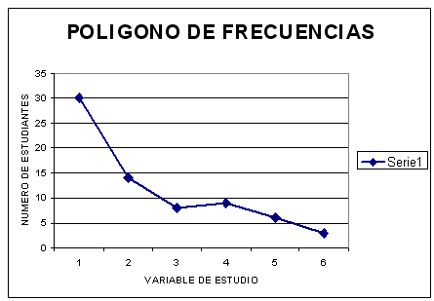
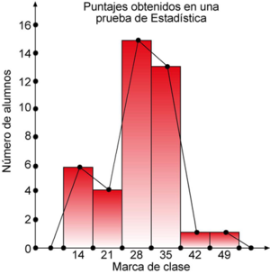
REPRESENTACIÓN GRÁFICA DE LOS DATOS
Histograma y Polígono de Frecuencias

Slide 98
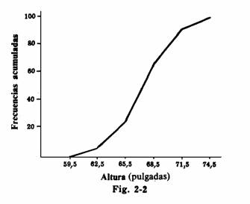
REPRESENTACIÓN GRÁFICA DE LOS DATOS
Ojiva

Slide 99
REPRESENTACIÓN GRÁFICA DE LOS DATOS
Para datos cualitativos se usan:
  Curvas
  Barras
  Sectores
Para datos cuantitativos
  Histograma de frecuencia
  Polígono de frecuencia
  Ojiva de frecuencia

Slide 100
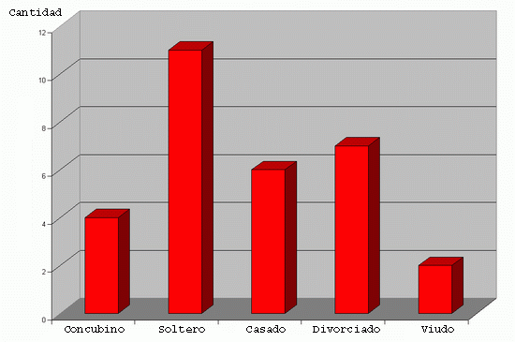
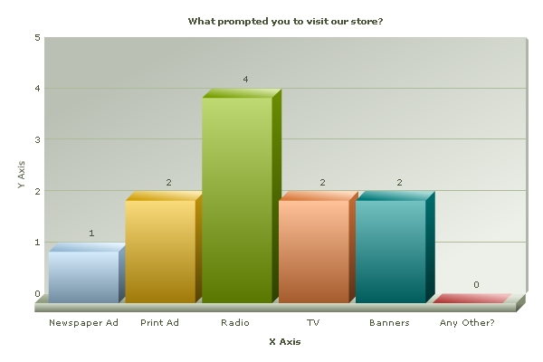
REPRESENTACIÓN GRÁFICA DE LOS DATOS
Barras
Barras

Slide 101
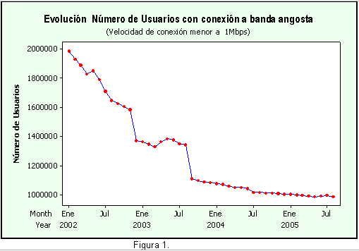
REPRESENTACIÓN GRÁFICA DE LOS DATOS
Curvas

Slide 102
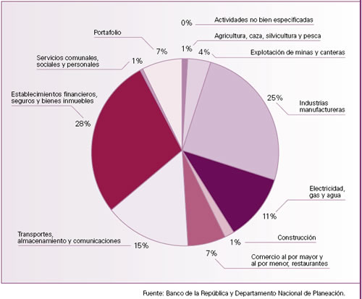
REPRESENTACIÓN GRÁFICA DE LOS DATOS
Sectores, torta o circular

Slide 103
DATOS CUALITATIVOS | EJE X | EJE Y
CIRCULAR
BARRAS | VARIABLE | PORCENTAJE
BARRAS AL 100% | VARIABLE | PORCENTAJE
DATOS CUANTITATIVOS | EJE X | EJEY
HISTOGRAMA DE FRECUENCIA | INTERVALO DE CLASE LÍMITE INFERIOR-SUPERIOR | FRECUENCIA SIMPLE FRECUENCIA RELATIVA
POLÍGONO DE FRECUENCIA | PUNTO MEDIO O MARCA DE CLASE | FRECUENCIA SIMPLE FRECUENCIA RELATIVA
OJIVA DE FRECUENCIA | LÍMITE SUPERIOR DE LA CLASE | FRECUENCIA ACUMULADA FRECUENCIA RELATIVA ACUMULADA
ALEJANDRINA DE BOUTAUD

Slide 104
AUTOEVALUACIÓN
a. ¿Cuántos empleados estudiaron?
R/ Los empleados que estudiaron fueron: 50 empleados
b. ¿Cuál es el punto medio de la primera clase?
R/ el punto medio de la primera clase es: 1.5
c. Elabore un Histograma.
Debe trazar un polígono de frecuencia ¿Cuáles fueron las coordenadas de la representación de la primera clase?
Elabore un polígono de frecuencia.
Interprete las millas de viajero frecuente acumuladas utilizando las dos gráficas
En la siguiente tabla
Millas de viajero frecuente | Número de empleados
0-3 | 5
3 a 6 | 12
6 a 9 | 23
9 a 12 | 8
12 a 15 | 2
Total | 50
ALEJANDRINA DE BOUTAUD

Slide 105
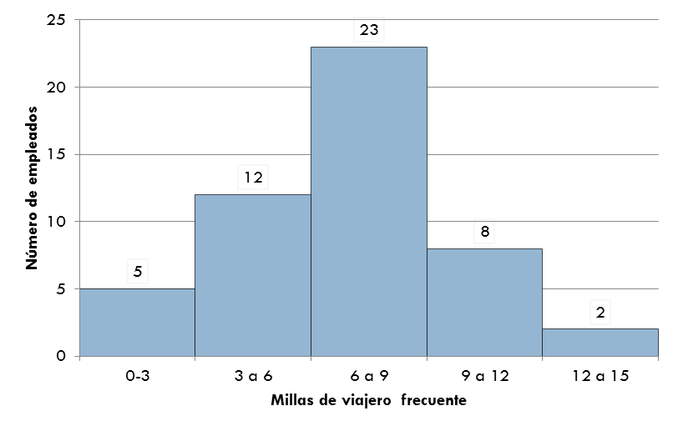
AUTOEVALUACIÓN
C- Histograma de frecuencia
ALEJANDRINA DE BOUTAUD

Slide 106
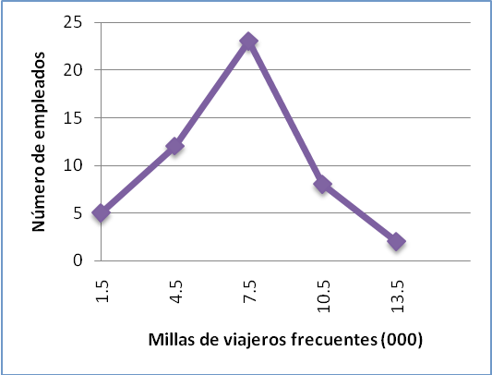
Autoevaluación
Elabore un polígono de frecuencias.
Punto Medio | Frecuencia
1.5 | 5
4.5 | 12
7.5 | 23
10.5 | 8
13.5 | 2
ALEJANDRINA DE BOUTAUD

Slide 107
RECUERDA
El uso apropiado de los métodos estadísticos es muy importante.
La responsabilidad del uso apropiado recae en la persona que hace la estadística.
Debemos estar preparados para interpretar los análisis estadísticos y así poder sacar las conclusiones apropiadas.
ALEJANDRINA DE BOUTAUD

